Slide 1

Promozione della salute e dipendenze
Daniela Fiorentino

Slide 2

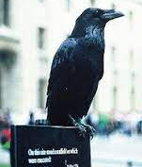
Una cattiva notizia…..
«La visione comune nel campo della prevenzione dell’uso di sostanze, soprattutto tra i profani, è che questa consista nell’informare i giovani sugli effetti (soprattutto sui pericoli) dell’uso di droghe. Molto spesso si pensa quindi che la prevenzione consista ed equivalga alle campagne informative sui media. Ma ad oggi non ci sono evidenze scientifiche che dimostrino che la sola informazione sugli effetti delle sostanze abbia un impatto reale sul comportamento o che le campagne mediatiche di informazione siano efficaci.
In realtà la sfida della prevenzione è quella di aiutare i giovani a modulare il loro comportamento, le loro capacità e il loro benessere in mezzo alle varie fonti di influenza, quali ad esempio le norme sociali, l’interazione con i pari, le condizioni di vita e i tratti individuali di personalità.» (pag. 19)

Slide 3
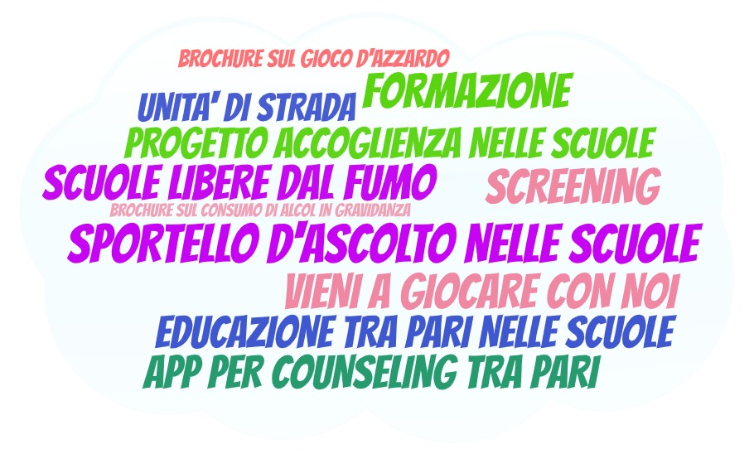
IL PROGETTO DIPENDENZE NEL 2023 (PP 4)

Slide 4
DALLA PREVENZIONE ALLA PROMOZIONE DELLA SALUTE
Creare società salutari, capaci di sviluppare e mantenere condizioni di salute
Prevenzione
Promozione della salute
Malattia
Salute
Patologie
Risorse
Diagnosi
Sviluppo della persona

Slide 5

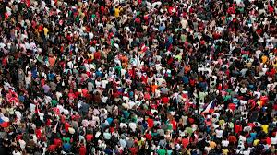

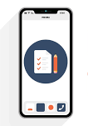
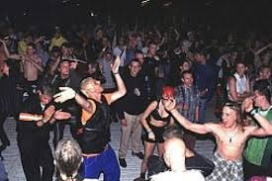
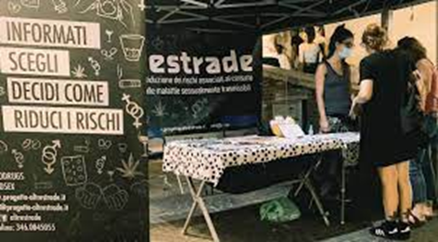
I livelli di prevenzione DECLINATI nel pp4
UNIVERSALE
TUTTI
CAMPAGNA INFORMATIVA
SELETTIVA
POPOLAZ. A RSCHIO
SCREENING
INDICATA
INDIVIDUI A RISCHIO
UNITÀ DI STRADA

Slide 6


l’informazione sul consumo di alcol in gravidanza - Un intervento di prevenzione universale
ELEMENTI CHIAVE
INFORMAZIONE
MOTIVAZIONE
CREDIBILITÀ DELLA FONTE

Slide 7
ELEMENTI CHIAVE
INFORMARE
SUGGERIRE COMPORTAMENTI PRECISI
CONTRASTARE FALSE CREDENZE

Slide 8




SCREENING SUI COMPORTAMENTI DA DIPENDENZA - UN INTERVENTO DI PREVENZIONE UNIVERSALE/SELETTIVA
Lo screening è efficace quando è disponibile un servizio specialistico per l’eventuale trattamento e presa in carico
Fornire alle popolazioni target strumenti per riconoscere comportamenti a rischio ed aumentare la probabilità di un cambiamento
Il tuo comportamento ti sta esponendo al rischio di…..
18-24 ANNI
FUMO
ALCOL
CANNABIS
GIOCO D’AZZARDO
INTERNET
GAMING
Bene continua così il tuo comportamento non ti mette a rischio di sviluppare una dipendenza
Se vuoi approfondire l’argomento, per te o per una persona che conosci, chiama il…..

Slide 9



Attività di conoscenza ed esplorazione del territorio (Mappatura)
Informazione su effetti, rischi (fisici, psichici e sociali, legali) provocati dall’assunzione di sostanze stupefacenti
Promozione della cultura della riduzione dei rischi
Distribuzione bevande e beni di conforto
Somministrazione etilometro e distribuzione di etilometri usa e getta
Attività di rete con i servizi del territorio (Consultari, SerD, Ospedali)
Orientamento, mediazione, invio e accompagno ai servizi del territorio
Presenza nei luoghi di aggregazione spontanea e strutturata come in occasione di eventi di grande richiamo per adolescenti, giovani adulti e adulti nei locali pubblici
l’unità di strada - UN INTERVENTO DI PREVENZIONE SELETTIVA/Indicata

Slide 10



«Le nostre credenze, i valori, gli atteggiamenti e i nostri comportamenti sono influenzati da fattori ecologici e transazionali. Sono fattori ecologici e transazionali per esempio le interazioni tra caratteristiche di un individuo, contesto familiare di provenienza, ambiente scolastico, comunità allargata e il più ampio contesto fisico e sociopolitico»
H
E
A
L
T
H
O
N
E
La salute umana, la salute animale e la salute dell'ecosistema sono legate indissolubilmente
UNA BUONA NOTIZIA….

Slide 11

Grazie per l’attenzione

Slide 13



Promozione della salute e dipendenze
Daniela Fiorentino

Slide 14
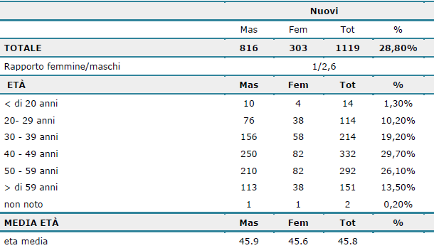
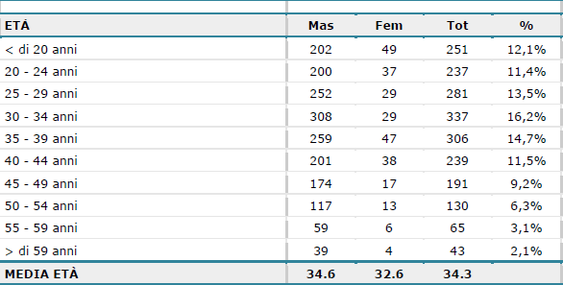
UTENZA DEI SERVIZI PER LE DIPENDENZE DEL LAZIO NEL 2022
DISTURBO DA USO DI SOSTANZE
DISTURBO DA USO DI ALCOL
UTENZA DEL SERVIZIO PER LE DIPENDENZE DELLA ASL DI RIETI
Fonte: Relazione sul fenomeno delle dipendenze nel Lazio 2023

Slide 15
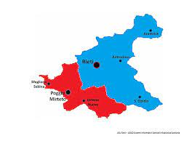
UTENZA DEL SERVIZIO PER LE DIPENDENZE DELLA ASL DI RIETI

Slide 16
SPORTELLO D’ASCOLTO NELLE SCUOLE
SCUOLE LIBERE DAL FUMO
VIENI A GIOCARE CON NOI
EDUCAZIONE TRA PARI NELLE SCUOLE
PROGETTO ACCOGLIENZA NELLE SCUOLE
ASSOCIAZIONI
FORMAZIONE
APP PER COUNSELING TRA PARI
SCREENING
UNITÀ DI STRADA
BROCHURE SULCONSUMO DI ALCOL IN GRAVIDANZA
BROCHURE SUL GIOCO D’AZZARDO

Slide 17
Esempi: prevenzione fasd protocollo collaborazione come emblema di interventi che funzionano grazie alla rete
Diapo vecchia di cambiamento paradigma da prevenzione ad promozione salute
Screening sia cammino sia distretto e operatori , questo come forma di empowerment e aumento consapevolezza di sé (specifica su screening elettronico?)
Prevenzione universale

Slide 18
Esempi: prevenzione fasd protocollo collaborazione come emblema di interventi che funzionano grazie alla rete
Diapo vecchia di cambiamento paradigma da prevenzione ad promozione salute
Screening sia cammino sia distretto e operatori , questo come forma di empowerment e aumento consapevolezza di sé (specifica su screening elettronico?)
Prevenzione universale Comunicazione a tutta la popolazione Vedi volantini gioco d’azzardo, FASD. Iniziative di informazione e comunicazione sociale
Pr selettiva screening Unità di strada
Pr indicata Unità di strada
Dire qualcosa su come spostare i comportamenti di salute? (vedi presentazione scuole max)
Da esempi a promozione salute>prevenzione aspecifica>one health (PREMETTERE «CATTIVA NOTIZIA SCHOOL BASED DA SOLI NON FUNZIONANO O IN GENERALE INTERVENTI SINGOLI NON FUNZIONANO
Transactional, ecological factors are the various environmental influences on our beliefs, values, attitudes and behaviours. This includes the interaction between the characteristics of an individual, their family, school, community, and the larger socio-political and physical environments. These interactions not only influence our beliefs, attitudes and behaviour, but are also interdependent, affecting each other. Da Europa curriculum
The common view of drug prevention, particularly in lay audiences, is that it consists of informing (generally warning) young people about the effects (most commonly the dangers) of drug use. Prevention is then often equated with (mass media) campaigns. However, there is currently no evidence to suggest that the sole provision of information on drug effects has an impact on drug use behaviour, or that mass media campaigns are cost-effective.
In reality, the challenge of prevention lies in helping young people to adjust their behaviour, capacities, and wellbeing in fields of multiple influences such as social norms, interaction with peers, living conditions, and their own personality traits. Da Europa standards

Slide 19
Una DIAPO GENERALE PER ESEMPLIFICARE TUTTE LE INIZIATIVE DEL PP4, ANCHE SOLO CON IMMAGINI PER NON APPESANTIRE
QUALCOSA SULLA SCUOLA (VISTO CHE LA PRESENTAZIONE è PROMOZIONE DELLA SALUTE E DIPENDENZE

Slide 20
Siamo tutti costruttori di salute

